Slide 1
Portifólio
Apresentação do Portfólio
Carlos Vinícius Ferreira Morgado
Estudante de Inteligência Artificial — CEUB (cursando)
Sobradinho/DF • carlosvmorgado1@gmail.com • jinsol-w
Portfólio acadêmico e profissional
Apresentação de perfil, habilidades e projetos
Trajetória profissional em desenvolvimento
Notes:
[Sources] - N/A (sem fontes externas; conteúdo fornecido pela autora e placeholders) [/Sources]

Slide 2
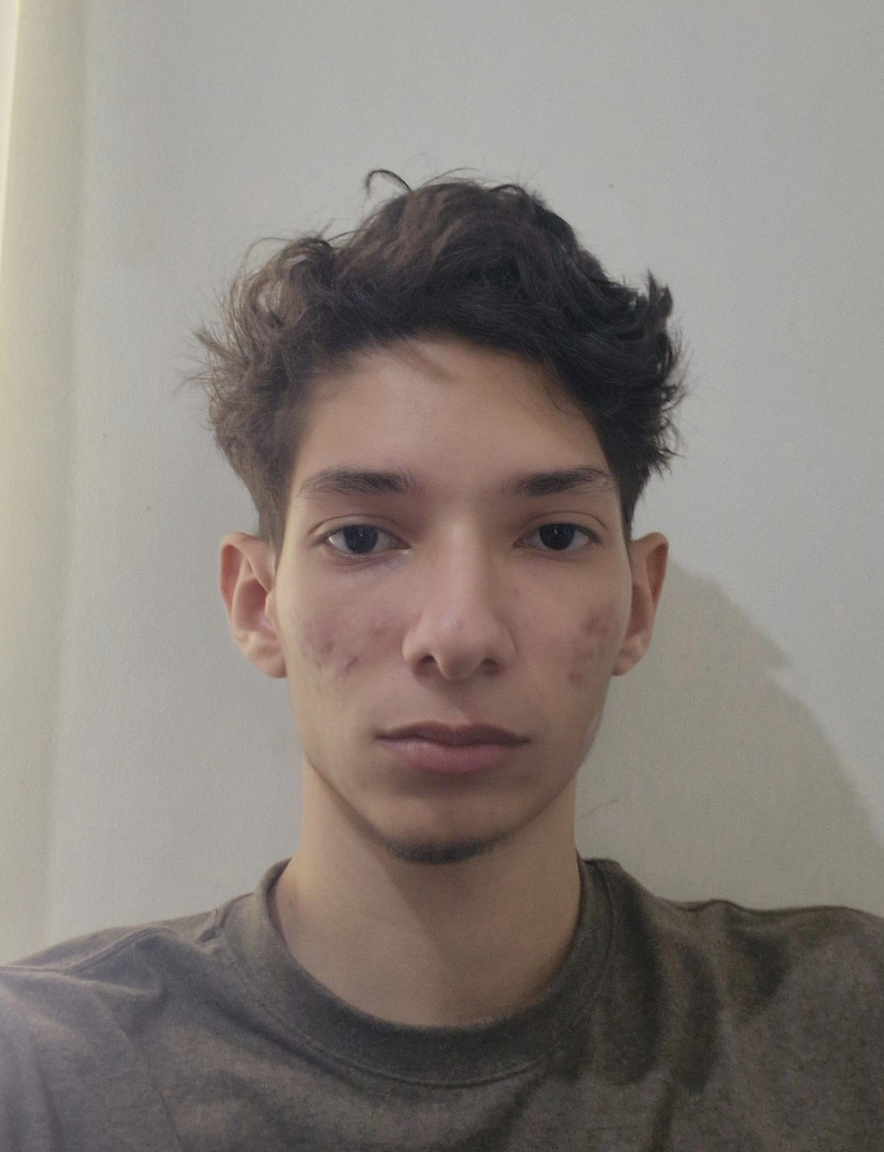
Perfil
Sobre mim
Formação Acadêmica
Inteligência Artificial
CEUB (cursando)
Estudante de Inteligência Artificial no CEUB, em início de formação, com interesse em tecnologia, programação e aprendizado contínuo. Também tenho afinidade com áreas criativas e já tive contato com estudos em cinema, especialmente em linguagem visual e audiovisual. Busco desenvolver uma base sólida em IA e ferramentas digitais, conciliando raciocínio lógico, organização e criatividade.
Idiomas
Português (nativo)
Inglês (Intermediário)
Japonês (Iniciante)
Coreano (Intermediário)
Interesses atuais
• Inteligência Artificial e programação
• GitHub
• Tecnologia
• Criatividade, linguagem visual e audiovisual
Contato
carlosvmorgado1@gmail.com
+55 (61) 98143-8832
jinsol-w
Notes:
[Sources] - N/A (sem fontes externas) [/Sources]

Slide 3
Habilidades & Competências
Competências técnicas
Competências comportamentais
Lógica de programação — básico
GitHub — básico
Pacote Office/Google Workspace
Ferramentas digitais
Edição de video
Organização e responsabilidade
Aprendizado rápido e constante
Comunicação escrita clara
Atenção aos detalhes
Colaboração em grupo
Criatividade em abundância.
Ferramentas
GitHub
VS Code
Google Docs / Apresentações
Python
Powerpoint
Word
Filmora
jinsol-w
Notes:
[Sources] - N/A (sem fontes externas) [/Sources]

Slide 4
Projetos
1) Jane
• Curta-metragem desenvolvido em contexto de produção audiovisual, com atuação na área de edição.
• A experiência envolveu organização de material, atenção aos detalhes, construção de ritmo narrativo e trabalho com linguagem visual.
2) A Vida aos Olhos de Frida
• Curta-metragem desenvolvido em contexto de produção audiovisual, com atuação na área de edição.
• O projeto proporcionou experiência prática em criação, organização e finalização de conteúdo, com foco em colaboração em equipe.
jinsol-w
Notes:
[Sources] - N/A (sem fontes externas) [/Sources]

Slide 5
Recomendações e Testemunhos
Recomendações
• No momento, ainda não possuo recomendações formais. Esta seção será atualizada ao longo da minha trajetória acadêmica e profissional.
jinsol-w
Notes:
[Sources] - N/A (sem fontes externas) [/Sources]

Slide 6

Obrigado
Contato
E-mail: carlosvsmorgado1@gmail.com
GitHub: jinsol-w
Última atualização: 04/2026
Github
Notes:
[Sources] - N/A (sem fontes externas) [/Sources]

